Slide 1
Полянскова Н.В.
ОСНОВЫ УПРАВЛЕНИЯ ПРОЕКТАМИ
Наглядное пособие
2019 г.

Slide 2
Востребованность управления проектами
Основные причины роста интереса к управлению проектами (исследование Volkswagen):
Возрастание сложности проектов – 27%.
Увеличение числа проектов – 25%.
Ужесточение требований к срокам – 23%.
Конкуренция и требования рынка – 11%.
Требования к качеству продукта – 9%.
Мотивация персонала - 4%.
Новое руководство – 1%.
Профессиональное управление проектами позволяет:
Экономить до 30 процентов времени и до 20 процентов средств
Обеспечить соответствие проектов стратегии развития компании
Эффективно управлять инвестициями и инновациями
Обеспечить выполнение проектов в рамках установленных сроков, бюджета и качества
Снизить риски неуспеха проектов
Эффективно распределить ответственность и обязанности между участниками проекта
Сделать проекты контролируемыми и прозрачными для их руководителей и других заинтересованных сторон
Ключевые факторы успешного применения управления проектами (исследование Volkswagen):
Организационная структура
Программные средства
5%
Поддержка высшего
руководства
Квалификация персонала
12%
37%
19%
Практическое использование
27%

Slide 3
Тренды в управлении проектами
Формируются целостные модели управления проектами в организациях, интегрирующие различные уровни управления от стратегии до проектов и контрактов (портфель, программа, проект, контракт).
Формируются подходы интеграции проектно-ориентированной деятельности с функциональной деятельностью в организациях.
Определение роли высшего руководства в управлении проектной деятельностью.
Роль проектных офисов становится более комплексной и значимой в организации.
Создается система стандартов в области управления проектами, соответствующая тенденциям развития УП и позволяющая выстроить единое понятийное пространство.

Slide 4
Тренды в управлении проектами
«Проектификация» обществ
Проекты для решения сложных задач
Глобализация и транснационализация управления проектами
Виртуализация управления проектами
Профессионализация управления проектами
Обучение и образование
Проекты, как основная форма деятельности бизнеса
Управление заинтересованными сторонами
Корпоративное руководство управлением проектной деятельностью
Проектно-ориентированные организации
Женщины в управлении проектами
Source: TU Berlin, Prof. Hans-Georg Gemünden for GPM, 2014

Slide 5
Тенденции на рынке управления проектами
Меняющаяся бизнес-среда всё более вынуждает компании к организации бизнеса с помощью проектов и проектного управления.
Быстрый рост рынка сертификации, образования и тренингов в области управления проектами.
Высокая конкуренция между сервисами, предлагаемыми на базе различных стандартов Управления Проектами.
Кризисные явления в мировой экономике вызывают особую потребность в профессиональном управлении проектами, программами, портфелями – проекты должны выполняться эффективно и быстро.

Slide 6
Десять главных трендов современного УП
Инвестиции в подготовку специалистов по УП как ответ на экономически трудные времена (образование, тренинги и сертификация).
Быстрое принятие лучших (более правильных) решений «по» и «в» проектах.
Критическое мышление как ключевая компетентность.
Возрастание значения офиса управления проектами в организации.
Взаимозависимость между управлением проектами и бизнес аналитикой на уровне корпоративного управления проектами –project governance.
Руководители проектов становятся лидерами в процессах реализации организационных изменений.
Вызовы, связанные с коммуникациями в глобальных виртуальных командах.
Возрастание роли профессиональной сертификации.
Управление взаимосвязанными функциями менеджеров проектов и деловых аналитиков.
Влияние «Управления Талантами» на возврат инвестиций(ROI).
ESI International: Diane Johnson

Slide 7
Количество сертифицированных специалистов в сфере управления проектами

Slide 8
Стандартизация в области управления проектами

Slide 9
PMI (PMP)

Slide 10
ICB (IPMA) НТК(СОВНЕТ)

Slide 11
AXELOS (PRINCE2)

Slide 12
Предпосылки создания отечественной модели сертификации специалистов

Slide 13
ПМ СТАНДАРТ– первая независимая российская система сертификации

Slide 14
Преимущества сертификации ПМ СТАНДАРТ
Для специалистов по управлению проектами:
→ Подтверждение соответствия уровня компетентности требованиям модели оценки, построенной на основе национальных и международных стандартов.
→ Независимая профессиональная оценка сильных и слабых сторон, определение направлений развития.
→ Большая по сравнению с другими системами доступность, в т.ч. в дистанционном (удаленном) варианте.
→ Более доступная по сравнению с другими системами стоимость.

Slide 15
Преимущества сертификации ПМ СТАНДАРТ
Повышение эффективности работы проектных команд:
→ Доступна дистанционная (удаленная) версия оценки проектного персонала на основе компьютерного тестирования. В регионах предусмотрена сеть уполномоченных органом сертификации организаций (партнеров).
→ Развитие системы сертификации предусматривает приобретение статуса международной на основе распространения ее в странах Евразес, СНГ.
15
15

Slide 16
Преимущества сертификации ПМ СТАНДАРТ
Для организаций:
→ Сертификация имеет гибкий характер и может предусматривать отраслевую (корпоративную) настройку (адаптацию).
→ Оценка соответствия компетентности проектного персонала потребностям проектного управления в организации.
→ Определение требований к системе обучения и профессионального развития специалистов и руководителей исходя из реального уровня их знаний и опыта в области проектного управления.
16

Slide 17
Основа сертификации ПМ СТАНДАРТ Базовый уровень
→ Национальный стандарт РФ. ГОСТ Р ИСО 21500 - 2014 «Руководство по проектному менеджменту»
→ Национальный стандарт РФ. ГОСТ Р 54869-2011 «Проектный менеджмент. Требования к управлению проектом»
→ Национальный стандарт РФ. ГОСТ Р 54871—2011 «Проектный менеджмент. Требования к управлению программой»
→ Национальный стандарт РФ. ГОСТ Р 54870—2011 «Проектный менеджмент. Требования к управлению портфелем проектов»
→ Национальный стандарт РФ. ГОСТ Р ИСО 10006-2005 «Руководство по менеджменту качества при проектировании»
17
17

Slide 18
Сертификационное испытание ПМ СТАНДАРТ Базовый уровень
Этап 1. Закрытые вопросы.
50 вопросов
Максимальная оценка за каждый вопрос 1 балл
К ответу можно оставить текстовый комментарий
Этап 2. Открытый вопрос.
2 открытых вопроса в форме краткого сообщения (Эссе)
Максимальная оценка за каждый вопрос 5 баллов
Время, отведенное на выполнение теста: 90 минут.
Кандидат считается успешно прошедшим сертификацию в случае, если общее число баллов за два этапа будет больше или равно 42 (70%).
18
18

Slide 19
Проектная и операционная деятельность
Вид деятельности | Команда | Результаты
Операционная деятельность | Стабильные команды | Постоянные и повторяющиеся результаты
Проектная деятельность | Временные команды | Уникальные результаты

Slide 20
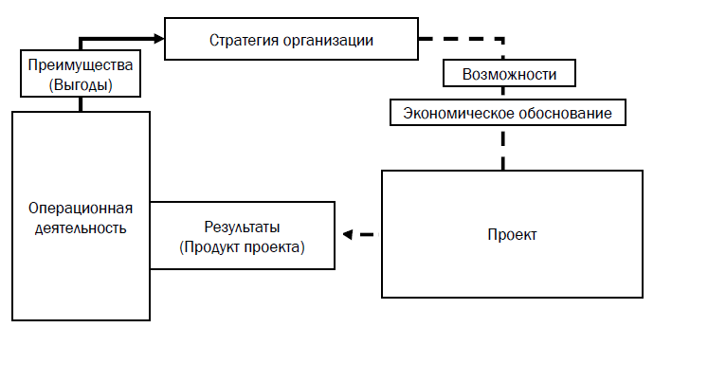
Взаимосвязь основных понятий проектного менеджмента

Slide 21
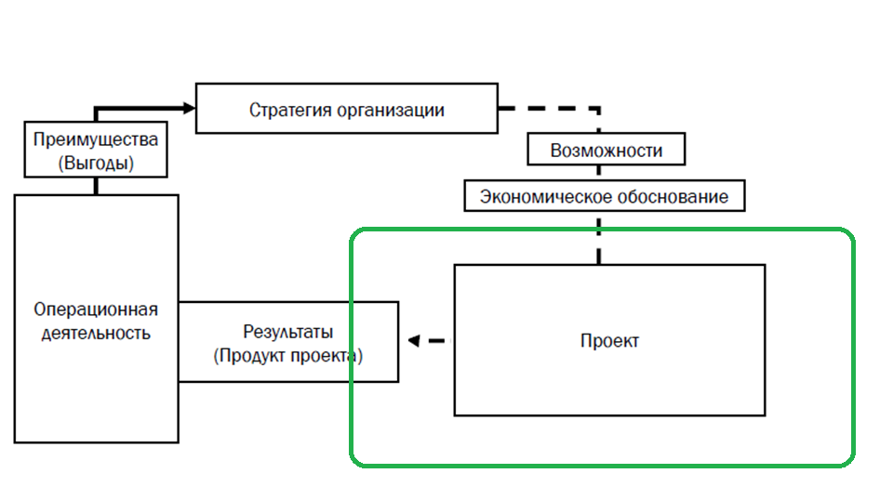
Взаимосвязь основных понятий проектного менеджмента
Организационная структура проекта

Slide 22
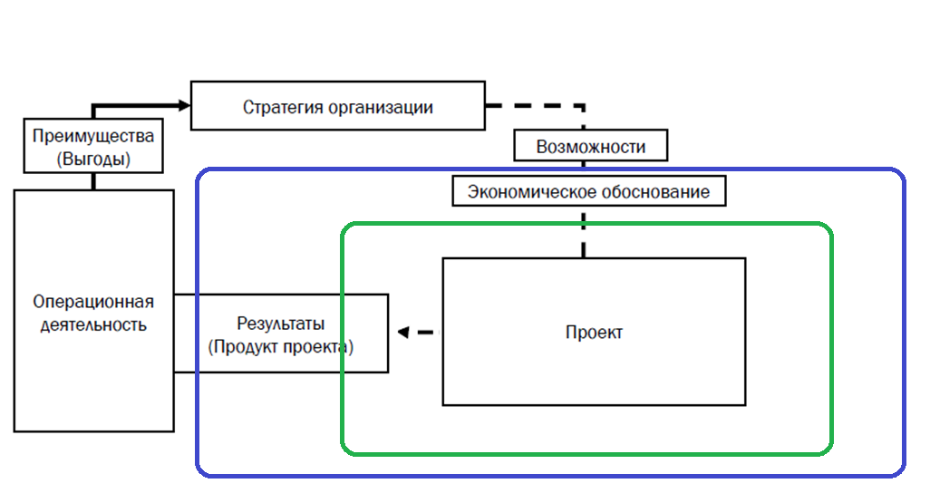
Взаимосвязь основных понятий проектного менеджмента
Проектная
среда
Организационная структура проекта

Slide 23
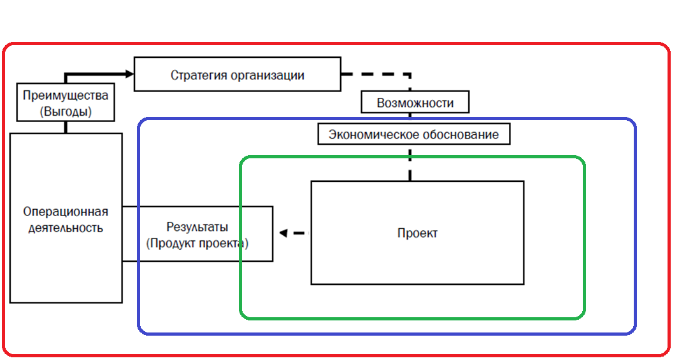
Взаимосвязь основных понятий проектного менеджмента
Проектная
среда
Организационная структура проекта
Среда
организации

Slide 24
Проектный менеджмент
Сущность Проектного менеджмента (ПМ) - использование методов, инструментов, приемов и компетенций при реализации проекта.
ПМ подразумевает:
интеграцию различных фаз жизненного цикла проекта,
реализацию набора процессов управления проектом.

Slide 25
Стратегия организации и проекты

Slide 26
Стратегия организации и проекты
Стратегии организации – учитывается миссия, видение, факторы внешней среды.
Необходимо отбирать и оценивать возможности.
Возможности нацелены на:
новые потребности рынка,
текущие потребности организации
изменения законодательства

Slide 27
Стратегия организации и проекты
Проекты - средства достижения стратегических целей.
Цель проекта - получение измеримых преимуществ и впоследствии реализация выбранных возможностей.
По итогам проекта организация-заказчик должна извлечь из него выгоды.

Slide 28
Проекты, программы, портфели проектов
Программа
Проект 1
Прочая деятельность
Проект 2
Проект 3

Slide 29
Проекты, программы, портфели проектов
Общие ресурсы
Портфель
Программа 1
Проект 1
Программа 2
Проект 2
Программа 3
Ключевые цели

Slide 30
УПРАВЛЕНИЕ ПРОЕКТОМ
2017г.

Slide 31
Ключевые термины
Термин | Определение
Проект | Комплекс взаимосвязанных мероприятий, направленный на создание уникального продукта или услуги в условиях временных и ресурсных ограничений
Продукт проекта | Измеримый результат, который должен быть получен в ходе реализации проекта
Заинтересованные стороны в проекте | Лица или организации, чьи интересы могут быть затронуты в ходе реализации проекта
Управление проектом | Планирование, организация и контроль трудовых, финансовых и материально-технических ресурсов проекта, направленные на эффективное достижение целей проекта

Slide 32
Ключевые термины
Термин | Определение
Бюджет проекта | Документ, содержащий общую сумму финансовых средств, распределенных по статьям и временным периодам
Процесс | Совокупность взаимосвязанных действий, направленных на достижение определенных результатов
Работа проекта | Действие, выполняемое для достижения цели проекта
Расписание проекта (календарный план) | Плановые даты исполнения работ и контрольных событий проекта

Slide 33
Проект - комплекс взаимосвязанных мероприятий, направленный на создание уникального продукта или услуги в условиях временных и ресурсных ограничений.
Управление проектом - использование соответствующих методов, инструментов, приемов и компетенций при реализации проекта.

Slide 34
Отличия проектов друг от друга
Результаты
Состав влияющих на проект заинтересованных лиц
Используемые ресурсы
Существующие ограничения
Особенности использования процессов проектного менеджмента для получения результатов

Slide 35
Ключевые проектные ограничения
Содержание проекта и качество
«Треугольник ограничений»
Сроки
Ресурсы

Slide 36
Прочие ограничения проекта
Длительность или дата окончания проекта,
Доступность бюджета проекта,
Доступность ресурсов проекта,
Факторы, связанные с обеспечением безопасности труда,
Допустимый уровень риска проекта,
Социальные и экологические последствия проекта,
Законодательные акты и регламентирующие документы.

Slide 37
Внешняя среда проекта
Группа факторов | Примеры | Влияние на проект
Факторы внешнего окружения | Социально-экономические, географические, политические, нормативные, технологические, экологические и прочие | Установление дополнительных ограничений или рисков
Факторы в рамках организации | Стратегия, технология, доступность ресурсов, структура и внутренняя культура организации | Взаимосвязи между проектом и его окружением (внешней средой), процедурами бизнес-планирования и производственной деятельностью

Slide 38
Жизненный цикл проекта
Проекты подразделяют на фазы
Фазы жизненного цикла выполняют в логической последовательности, имеющей начало и окончание, и используют входные данные для получения результатов.
Фазы позволяют разделить проект на несколько обособленно управляемых элементов, совокупность которых составляет жизненный цикл проекта.

Slide 39
Жизненный цикл проекта
Таким образом,
Жизненный цикл проекта - период времени от начала проекта до его окончания.
Границы фаз – это точки принятия решений, состав которых может зависеть от организационного окружения проекта.
На момент окончания последней фазы жизненного цикла проекта должны быть получены все результаты.

Slide 40
Организационная структура проекта
Для успешной реализации проекта необходимо подробно описать состав заинтересованных лиц (сторон), включая его организационную структуру
Требуется определить роли и зоны ответственности заинтересованных лиц, а также донести их до других участников проекта в соответствии с целями проекта и организации в целом

Slide 41
Организационная структура проекта
Организационная структура проекта — это временная структура, включающая в себя:
проектные роли,
описание зон ответственности,
описание уровней и границ полномочий,
Все вышеперечисленное должно быть доведено до сведения всех заинтересованных лиц проекта.

Slide 42
Основные роли управления проектом
Роль | Определение
Заказчик проекта | Физическое или юридическое лицо, которое является владельцем результата проекта
Куратор проекта | Лицо, ответственное за обеспечение проекта ресурсами и осуществляющее административную, финансовую и иную поддержку проекта

Slide 43
Основные роли управления проектом
Роль | Определение
Руководитель проекта | Лицо, осуществляющее управление проектом и ответственное за результаты проекта
Команда проекта | Совокупность лиц, групп и организаций, объединенных во временную организационную структуру для выполнения работ проекта
Команда управления проектом | помогает руководителю проекта в осуществлении управления проектом

Slide 44
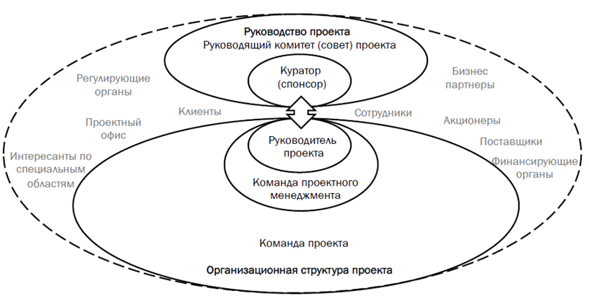
Основные заинтересованные лица проекта

Slide 45
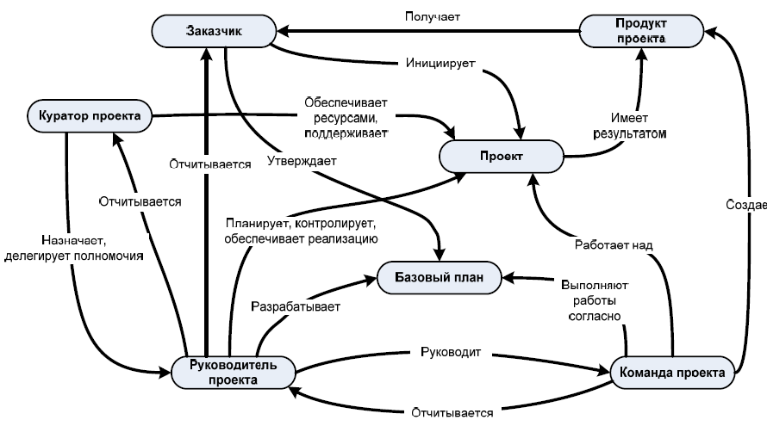
Взаимосвязь основных ролей в управлении проектом

Slide 46
Категории компетенций в области управления проектами
Категория | Описание
Технические знания и навыки | Позволяют осуществлять системное управление проектом (включает знания о терминологии, принципах и процессах проектного менеджмента)
Поведенческие компетенции | Определяют способность руководителя строить отношения с участниками проекта
Контекстные компетенции | Связаны с управлением проектом в рамках определенной организационной среды и внешнего окружения

Slide 47
Управление проектом
Управление проектом осуществляется путем реализации набора процессов
В рамках процессов управления проектом выполняются действия, относящиеся к функциональным областям управления проектом

Slide 48
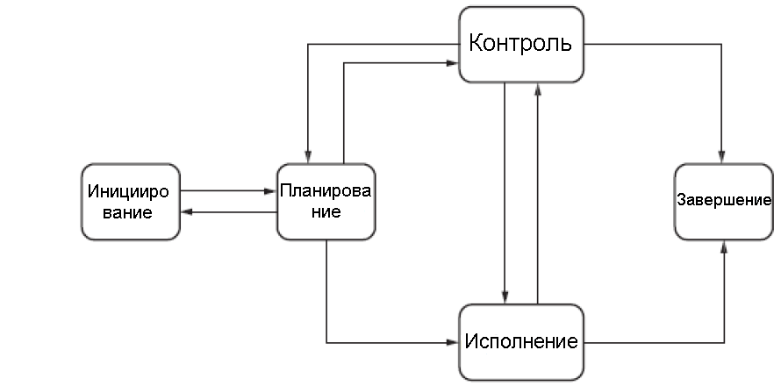
Процессы управления проекта
Инициация
Планирование
Организация исполнения
Контроль
Завершение проекта
Выполнение процессов организации исполнения и контроля проекта начинается не раньше процессов планирования.

Slide 49
Предметные группы
Общие положения. Каждая предметная группа включает процессы, применимые к любому проекту или фазе жизненного цикла проекта. Предметные группы не зависят от прикладной области или конкретной отрасли.
Интеграция Предметная группа процессов управления интеграцией включает процессы, необходимые для выявления, определения, комбинирования, объединения, координации, контроля и завершения различных процессов и работ, связанных с проектом.
Заинтересованные стороны. Предметная группа процессов, связанных с заинтересованными лицами, включает процессы по выявлению всех заинтересованных лиц проекта и взаимодействию с ними, в том числе с куратором, заказчиком и другими.
Содержание. Предметная группа процессов управление содержанием проекта включает процессы, обеспечивающие определение и включение в проект только тех работ и результатов, которые необходимы для успешного выполнения проекта.
Ресурсы. Предметная группа процессов управления ресурсами проекта включает процессы, позволяющие обеспечить проект человеческими, материальными, инфраструктурными и иными ресурсами до-статочными для достижения поставленных целей.

Slide 50
Предметные группы
Сроки. Предметная группа процессов управления сроками проекта включает процессы, необходимые для создания календарного графика проекта, отслеживания его выполнения и обеспечения своевременного завершения.
Стоимость. Предметная группа процессов управления стоимостью проекта включает процессы формирования бюджета, отслеживания его выполнения и контроля затрат.
Риски. Предметная группа управления рисками проекта включает процессы, необходимые для идентификации и управления угрозами и возможностями.
Качество. Предметная группа процессов управления качеством проекта включает процессы, необходимые для планирования и обеспечения и контроля качества.
Закупки. Предметная группа процессов управления закупками проекта включает процессы, требуемые для планирования снабжения, приобретения или получения необходимых для завершения проекта продуктов, услуг или результатов, а также процессы управления взаимоотношениями с поставщиками.

Slide 51
Функциональные области управления проектом
Управление интеграцией проекта
Управление заинтересованными сторонами проекта
Управление содержанием проекта
Управление сроками проекта
Управление затратами в проекте
Управление рисками проекта
Управление персоналом проекта
Управление поставками проекта
Управление качеством в проекте
Управление обменом информацией в проекте

Slide 52
Процесс инициации проекта
Цель процесса: формальное открытие проекта.
Выходы процесса определяются и документируются следующими параметрами проекта:
наименование проекта;
причины инициации проекта;
цели и продукты проекта;
дата инициации проекта;
заказчик проекта;
руководитель проекта;
куратор проекта.

Slide 53
Процессы планирования проекта
1. Процесс планирования содержания проекта
2. Процесс разработки расписания
3. Процесс планирования бюджета проекта
4. Процесс планирования персонала проекта
5. Процесс планирования закупок в проекте
6. Процесс планирования реагирования на риски
7. Процесс планирования обмена информацией в проекте
8. Процесс планирования управления изменениями в проекте

Slide 54
Процесс планирования содержания проекта
Цель процесса: определение требований проекта и состава работ проекта.
Выходы процесса:
требования к проекту со стороны заказчика, других заинтересованных сторон проекта, а также законодательства и нормативных актов определены, проанализированы на предмет возможности их выполнения, согласованы с заказчиком проекта и документированы;
определены, согласованы с заказчиком и документированы ключевые данные по продукту проекта, а именно:
назначение, свойства и характеристики продукта;
критерии и методы приемки продукта проекта и его составных частей;
допущения и исключения, касающиеся продукта проекта;
определены, согласованы с заказчиком и документированы работы проекта, а также допущения и исключения, касающиеся работ проекта.

Slide 55
Процесс разработки расписания
Цель процесса: определение дат начала и окончания работ проекта, ключевых событий, этапов и проекта в целом.
Выходы процесса – определены и утверждены:
взаимосвязи между работами проекта;
оценка длительности работ проекта;
график привлечения ресурсов, необходимых для выполнения проекта в срок;
расписание проекта;
базовый календарный план проекта.

Slide 56
Процесс планирования бюджета проекта
Цель процесса: определение порядка и объема обеспечения проекта финансовыми ресурсами.
Выходы процесса – определены, утверждены и документированы:
структура статей бюджета проекта, позволяющая контролировать затраты на проект в ходе его реализации;
плановая стоимость всех ресурсов проекта (материальных и человеческих) с учетом всех известных ограничений на их использование;
стоимость выполнения работ проекта;
базовый бюджет проекта;
порядок поступления денежных средств в проект.

Slide 57
Процесс планирования персонала проекта
Цель процесса: определение порядка обеспечения проекта человеческими ресурсами.
Выходы процесса - определены, утверждены и документированы :
роли участников проекта, их функции и полномочия;
численный и квалификационный состав команды проекта, а также требования к условиям труда;
основные члены команды проекта.

Slide 58
Процесс планирования закупок в проекте
Цель процесса: определение порядка и объема обеспечения проекта продукцией и услугами, приобретаемыми у сторонних организаций.
Выходы процесса:
проведен анализ необходимости закупки продукции и услуг для достижения целей проекта;
в случае, если по результатам анализа принято решение о целесообразности закупок продукции и/или услуг в проекте, то:
определены требования к закупаемой продукции (услугам), в том числе ограничения по стоимости и срокам поставки;
определены требования к приемке закупаемой продукции (услугам);
запланированы мероприятия по выбору и оценке поставщиков на основе определенных критериев.

Slide 59
Процесс планирования реагирования на риски
Цель процесса: определение основных рисков проекта и порядка работы с ними.
Выходы процесса:
выявлены и документированы риски проекта;
проведены оценка и ранжирование по вероятности и степени влияния на результат проекта всех идентифицированных рисков;
разработаны мероприятия по изменению вероятности и степени влияния наиболее значимых рисков, а также созданы планы реагирования на случай возникновения таких рисков;
учтены результаты разработки упреждающих мероприятий по реагированию на риски в связанных с ними планах.

Slide 60
Процесс планирования обмена информацией в проекте
Цель процесса: определение порядка обмена информацией между лицами, участвующими в реализации проекта и заинтересованными в результатах проекта.
Выходы процесса - определены:
все участники информационного обмена, а также их потребности в информации;
методы и средства распространения информации по проекту;
процедура разработки, согласования, утверждения, распространения проектных документов;
место и правила хранения информации по проекту.

Slide 61
Процесс планирования управления изменениями в проекте
Цель процесса: определение порядка работы с изменениями в проекте.
Выходы процесса - определен и документирован процесс работы с изменениями в проекте, а именно:
выявление изменений;
согласование и утверждение изменений;
организация учета версий документов и продуктов проекта;
доведение информации об изменениях до заинтересованных сторон.

Slide 62
Процесс организации исполнения проекта
Цель процесса: организация выполнения проекта согласно разработанным планам.
Выходы процесса:
выполнены запланированные работы;
получены продукты проекта;
осуществлены изменения согласно принятым в проекте правилам;
выполнены намеченные корректирующие и предупреждающие действия;
актуализированы документы по управлению проектом.

Slide 63
Процесс контроля исполнения проекта
Цель процесса: проверка соответствия процессов и продукта проекта установленным требованиям.
Выходы процесса:
документированы результаты регулярной проверки состояния проекта, в частности, отклонения от планов и проанализированы с целью определения причин отклонений;
произведена оценка соответствия продукта проекта требованиям к нему;
сформированы корректирующие и предупреждающие действия по результатам проверки;
отчеты о выполнении работ проекта соответствуют утвержденной системе отчетности по проекту.

Slide 64
Процесс завершения проекта
Цель процесса: формальное закрытие проекта.
Выходы процесса:
проведена и документально оформлена приемка продукта проекта заказчиком;
проведено закрытие всех договоров по проекту (в случае их наличия);
документировано окончание проекта;
сформирован архив проекта;
команда проекта и основные заинтересованные стороны проинформированы об окончании проекта.

Slide 65
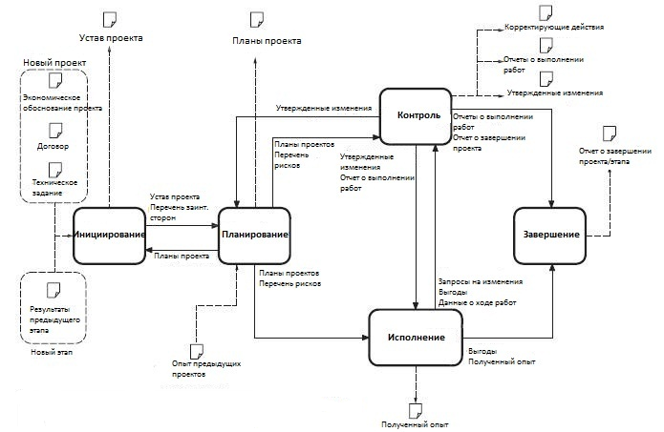
Схема взаимодействия групп процессов проектного менеджмента
Ключевая информация о проекте
Надписи вдоль стрелок Информация, передающаяся между группами процессов
Пунктирная линия Входная и выходная информация
Сплошная линия Взаимодействия между группами процессов

Slide 66
Управление интеграцией проекта
Инициирование
Планирование
Исполнение
Контроль
Закрытие
Процесс | Разработка устава проекта
Цель, описание | Формальное утверждение начала проекта или новой фазы проекта назначение руководителя проекта, определение его ответственности и полномочий документирование потребностей бизнеса, поставленных целей, ожидаемых результатов и экономических параметров проекта
Вход | Техническое задание на проектные работы
Выход | Устав проекта

Slide 67
Управление интеграцией проекта
Инициирование
Планирование
Исполнение
Контроль
Закрытие
Процесс | Разработка планов проекта
Цель, описание | Почему реализуется проект? Что должно быть выполнено и кем? Как будут реализованы эти результаты? Сколько это будет стоить? Содержит целевые показатели и базовый план, используемые при выполнении работ
Вход | Устав проекта
Выход | План проекта

Slide 68
Управление интеграцией проекта
Инициирование
Планирование
Исполнение
Контроль
Закрытие
Процесс | Руководство проектной деятельностью
Цель, описание | Управление исполнением работ в соответствии с тем, как это определено в планах, для получения утвержденных результатов проекта.
Вход | План проекта
Выход | Данные о ходе работ

Slide 69
Управление интеграцией проекта
Инициирование
Планирование
Исполнение
Контроль
Закрытие
Процесс | Контроль проектной деятельности
Цель, описание | Обеспечение интегрированного выполнения работ проекта в соответствии с планами Включает измерение производительности, оценку полученных результатов и определение тенденций, которые могут повлиять на реализацию проекта
Вход | Планы проекта Данные о ходе работ
Выход | Отчеты о ходе работ Отчетность о завершении проекта

Slide 70
Управление интеграцией проекта
Инициирование
Планирование
Исполнение
Контроль
Закрытие
Процесс | Контроль изменений
Цель, описание | Обеспечение контроля над всеми изменениями в проекте и в его результатах, а также формальное утверждение или отклонение изменений до их фактического осуществления.
Вход | Планы проекта Запросы на изменения
Выход | Утвержденные изменения Журнал регистрации изменений

Slide 71
Управление интеграцией проекта
Инициирование
Планирование
Исполнение
Контроль
Закрытие
Процесс | Завершение проекта или фазы
Цель, описание | Подтверждение того, что все процессы и работы проекта или фазы завершены с тем, чтобы закрыть проект или фазу проекта Необходимо проверять все процессы и работы с тем, чтобы гарантировать, что были получены все ожидаемые результаты фазы или проекта, передать в архив все проектные документы
Вход | Отчеты о ходе выполнения работ Отчеты о выполненных работах
Выход | Отчет о закрытии фазы или проекта Высвобожденные ресурсы

Slide 72
Управление интеграцией проекта
Инициирование
Планирование
Исполнение
Контроль
Закрытие
Процесс | Сохранение накопленного опыта
Цель, описание | Оценка проекта и сбор накопленной информации (опыта) для совершенствования реализации текущих и будущих проектов. Следует фиксировать, обобщать, хранить, распространять и использовать при реализации проектов опыт, накопленный проектной командой и ключевыми заинтересованными сторонами
Вход | Планы проекта Отчет о выполнении работ
Выход | Документально оформленный накопленный опыт

Slide 73
Управление заинтересованными сторонами проекта
Инициирование
Планирование
Исполнение
Контроль
Закрытие
Процесс | Определение состава заинтересованных лиц
Цель, описание | Выявление физических лиц, групп или организаций, которые влияют на проект или подвержены его влиянию, и документальное оформление данных об их заинтересованности и степени вовлеченности.
Вход | Устав проекта Схема организационной структуры проекта
Выход | Реестр заинтересованных лиц проекта

Slide 74
Управление заинтересованными сторонами проекта
Инициирование
Планирование
Исполнение
Контроль
Закрытие
Процесс | Руководство заинтересованными лицами проекта
Цель, описание | Правильное понимание потребностей и ожидания заинтересованных сторон с тем, чтобы уделить им необходимое внимание Необходимо идентифицировать важные для заинтересованных сторон вопросы и разрешать их.
Вход | Реестр участников проекта Планы проекта
Выход | Запросы на изменения

Slide 75
Управление содержанием проекта
Инициирование
Планирование
Исполнение
Контроль
Закрытие
Процесс | Определение содержания
Цель, описание | Достижение ясности в представлении содержания проекта, в том числе целей, результатов работ, требований и границ проекта, путем определения конечного состояния и условий завершения проекта. Позволяет прояснить вклад проекта в достижение стратегических целей организации.
Вход | Устав проекта Утвержденные изменения
Выход | Описание содержания проекта Требования

Slide 76
Управление содержанием проекта
Инициирование
Планирование
Исполнение
Контроль
Закрытие
Процесс | Определение структуры декомпозиции работ (СДР, WBS)
Цель, описание | Разработка иерархической структуры декомпозиции, используемой для представления деятельности, необходимой для достижения целей проекта. СДР служит основой для последовательного разбиения работ по проекту на более мелкие и более управляемые работы.
Вход | Планы проекта Требования
Выход | Структура декомпозиции работ Справочник структуры декомпозиции работ

Slide 77
Управление содержанием проекта
Инициирование
Планирование
Исполнение
Контроль
Закрытие
Процесс | Определение работ
Цель, описание | Выявление, описание и документирование конкретных работ, которые необходимо выполнить для достижения целей проекта. Включает процессы, которые необходимы для выявления, описания и документирования работ нижнего уровня детализации структуры декомпозиции работ.
Вход | Структура декомпозиции работ (WBS) Планы проекта
Выход | Список работ

Slide 78
Управление содержанием проекта
Инициирование
Планирование
Исполнение
Контроль
Закрытие
Процесс | Управление содержанием проекта
Цель, описание | Максимизация положительного и минимизация отрицательного влияния изменений содержания проекта. Включает определение текущего состояния содержания проекта, сравнение с целевыми показателями, формирование запросов на изменения
Вход | Данные о ходе выполнения работ Список работ
Выход | Запросы на изменения

Slide 79
Управление ресурсами проекта
Инициирование
Планирование
Исполнение
Контроль
Закрытие
Процесс | Формирование команды проекта
Цель, описание | Обеспечение проекта человеческими ресурсами Необходимо определить, как и когда члены команды проекта будут вовлечены в работу и/или освобождены от нее.
Вход | Потребности в ресурсах Организационная структура проекта
Выход | Назначения персонала проекта Договоры о найме

Slide 80
Управление ресурсами проекта
Инициирование
Планирование
Исполнение
Контроль
Закрытие
Процесс | Оценка ресурсов проекта
Цель, описание | Определение того, какие ресурсы необходимы для каждой работы из списка работ. Ресурсы могут включать человеческие ресурсы, производственные мощности, оборудование, материалы, инфраструктуру и инструменты.
Вход | Список работ Планы проекта
Выход | Потребности в ресурсах План обеспечения ресурсами

Slide 81
Управление ресурсами проекта
Инициирование
Планирование
Исполнение
Контроль
Закрытие
Процесс | Определение организационной структуры проекта
Цель, описание | Получение всех необходимых обязательств от всех сторон, задействованных в проекте. Включает выявление всех членов команды проекта, а также других лиц, непосредственно участвующих в проекте.
Вход | Планы проекта Структура декомпозиции работ
Выход | Описание ролей Организационная структура проекта

Slide 82
Управление ресурсами проекта
Инициирование
Планирование
Исполнение
Контроль
Закрытие
Процесс | Развитие команды проекта (проектной команды)
Цель, описание | Рост профессионализма и улучшение взаимодействия между членами команды, направленные на повышение уровня мотивации и результативности совместной работы.
Вход | Назначение персонала Наличие ресурсов
Выход | Результативность работы команды проекта Оценка команды проекта

Slide 83
Управление ресурсами проекта
Инициирование
Планирование
Исполнение
Контроль
Закрытие
Процесс | Управление ресурсами проекта
Цель, описание | Обеспечение доступности ресурсов, необходимых для осуществления проекта, а также распределение ресурсов, позволяющее удовлетворить потребности проекта. Необходимо сформировать процедуры, направленные на упреждающее выявление ситуаций дефицита ресурсов.
Вход | Планы проекта Назначения персонала
Выход | Запросы на изменения Корректирующие действия

Slide 84
Управление ресурсами проекта
Инициирование
Планирование
Исполнение
Контроль
Закрытие
Процесс | Управление командой проекта
Цель, описание | Оптимизация деятельности команды, обеспечение обратной связи, разрешение проблем, содействие налаживанию коммуникаций и координация работ по осуществлению изменений в интересах успешного завершения проекта.
Вход | Планы проекта Организационная структура проекта
Выход | Производительность работы персонала Оценка персонала Запросы на изменения

Slide 85
Управление сроками проекта
Инициирование
Планирование
Исполнение
Контроль
Закрытие
Процесс | Определение последовательности работ
Цель, описание | Выявление и документирование зависимостей между работами проекта. Должны быть определены зависимости между всеми работами проекта, чтобы построить сетевую диаграмму и определить критический путь.
Вход | Список работ Утвержденные изменения
Выход | Последовательность работ

Slide 86
Управление сроками проекта
Инициирование
Планирование
Исполнение
Контроль
Закрытие
Процесс | Оценка длительности работ
Цель, описание | Определение времени, которое требуется для завершения каждой работы по проекту Часто длительность работы представляет собой компромисс между существующими ограничениями по времени и доступностью ресурсов.
Вход | Список работ Потребности в ресурсах
Выход | Оценки длительности работ

Slide 87
Управление сроками проекта
Инициирование
Планирование
Исполнение
Контроль
Закрытие
Процесс | Разработка расписания
Цель, описание | Расчет дат начала и окончания работ по проекту и формирование базового плана проекта. Расписание формируется на уровне работ, что создает основу для назначения ресурсов и формирования бюджета проекта, распределенного во времени.
Вход | Последовательность работ Оценки длительности работ
Выход | Расписание проекта

Slide 88
Управление сроками проекта
Инициирование
Планирование
Исполнение
Контроль
Закрытие
Процесс | Контроль расписания
Цель, описание | Отслеживание отклонений от расписания и осуществлении надлежащих корректирующих действий. Необходимо определить текущее состояние расписания проекта, соотнести его с планом для выявления отклонений и принять соответствующие меры
Вход | Расписание проекта Информация о выполнении работ
Выход | Запросы на изменения Корректирующие действия

Slide 89
Управление стоимостью проекта
Инициирование
Планирование
Исполнение
Контроль
Закрытие
Процесс | Оценка затрат
Цель, описание | Получение приблизительной оценки затрат, необходимых для завершения каждой работы проекта и проекта в целом. Оценки затрат могут быть выражены в человеко-часах или машино-часах работы оборудования, а также денежных единицах
Вход | Структура декомпозиции работ Список работ
Выход | Оценки затрат

Slide 90
Управление стоимостью проекта
Инициирование
Планирование
Исполнение
Контроль
Закрытие
Процесс | Составление бюджета
Цель, описание | Распределение бюджета проекта между отдельными работами или пакетами работ, в соответствие с уровнями структуры декомпозиции работ. Это позволяет сформировать распределение бюджета по временным периодам, относительно которого впоследствии можно оценивать фактическое выполнение.
Вход | Структура декомпозиции работ Оценки затрат
Выход | Бюджет проекта

Slide 91
Управление стоимостью проекта
Инициирование
Планирование
Исполнение
Контроль
Закрытие
Процесс | Контроль затрат
Цель, описание | Отслеживание отклонений затрат проекта и осуществлении соответствующих действий. Необходимо определить текущее состояние затрат проекта, соотнести его с планом для выявления отклонений и принять соответствующие меры
Вход | Планы проекта Бюджет проекта
Выход | Фактические затраты Прогноз стоимости проекта по завершении

Slide 92
Управление рисками проекта
Инициирование
Планирование
Исполнение
Контроль
Закрытие
Процесс | Идентификация рисков
Цель, описание | Выявление возможных рисковых событий и их характеристик, которые, в случае возникновения, могут оказать положительное или отрицательное влияние на достижение целей проекта Каждый идентифицированный риск должен быть проработан в соответствии с процессом планирования реагирования на риски
Вход | Планы проекта
Выход | Реестр рисков

Slide 93
Управление рисками проекта
Инициирование
Планирование
Исполнение
Контроль
Закрытие
Процесс | Оценка рисков
Цель, описание | Измерить идентифицированные риски и ранжировать их по значимости для осуществления дальнейших действий, в частности для подготовки плана реагирования на риски. Включает определение вероятности возникновения каждого из рисков, а также влияния рисков на цели проекта.
Вход | Реестр рисков Планы проекта
Выход | Ранжированные риски

Slide 94
Управление рисками проекта
Инициирование
Планирование
Исполнение
Контроль
Закрытие
Процесс | Реагирование на риски
Цель, описание | Процесс анализа вариантов и разработки действий по максимизации возможностей и минимизации угроз с точки зрения целей проекта Мероприятия по реагированию на риски должны соответствовать масштабу рисков, быть экономически эффективными и своевременными, а также реалистичными
Вход | Реестр рисков Планы проекта
Выход | Меры реагирования на риски Запросы на изменения

Slide 95
Управление рисками проекта
Инициирование
Планирование
Исполнение
Контроль
Закрытие
Процесс | Управление рисками
Цель, описание | Минимизация неблагоприятных последствий наступления рисков путем контроля реализации мер реагирования на риски и оценки эффективности этих мер. Включает отслеживание идентифицированных рисков, выявление и анализ вновь возникающих рисков, принятие планов действий в непредвиденных ситуациях, а также оценку мер.
Вход | Реестр рисков Информация о выполнении работ
Выход | Запросы на изменения Корректирующие действия

Slide 96
Управление качеством проекта
Инициирование
Планирование
Исполнение
Контроль
Закрытие
Процесс | Планирование качества
Цель, описание | Определение требований и стандартов качества, которые будут применяться по отношению к проекту и результату (или результатам) проекта, а также способа обеспечения соответствия этим требованиям и стандартам исходя из целей проекта.
Вход | Планы проекта Требования к качеству
Выход | План по качеству

Slide 97
Управление качеством проекта
Инициирование
Планирование
Исполнение
Контроль
Закрытие
Процесс | Обеспечение качества
Цель, описание | Процесс проверки соблюдения требований к качеству результатов и проекта. Включает проверку того, что основные цели проекта и стандарты качества доведены до сведения сотрудников, выполнение плана по качеству, обеспечение применения инструментов, процедур, методов
Вход | План управления качеством
Выход | Запросы на изменения

Slide 98
Управление качеством проекта
Инициирование
Планирование
Исполнение
Контроль
Закрытие
Процесс | Контроль качества
Цель, описание | Определении того, достигнуты ли результаты проекта, соблюдены ли требования в области качества и обеспечено ли соответствие стандартам. Включает: мониторинг обеспечения качества, выявление причин дефектов, определение действий по предотвращению дефектов, доведение информации до членов организационной структуры проекта.
Вход | Информация о выполнении работ, Результаты
Выход | Проверенные результаты Отчеты по результатам аудита

Slide 99
Управление качеством проекта
Инициирование
Планирование
Исполнение
Контроль
Закрытие
Процесс | Планирование закупок
Цель, описание | Обеспечение планирования и документирования стратегии и общей процедуры осуществления закупок до момента начала закупочной деятельности. Призван определить перечень используемых подходов к осуществлению закупок, сформировать перечень закупок и требований, предъявляемых к процессу
Вход | Планы проекта Собственные ресурсы и мощности
Выход | План закупок Список предпочтительных поставщиков

Slide 100
Управление качеством проекта
Инициирование
Планирование
Исполнение
Контроль
Закрытие
Процесс | Выбор поставщиков
Цель, описание | Включает сбор информации от потенциальных поставщиков для проведения всесторонней оценки предложений в сравнении с заявленными требованиями, рассмотрение и анализ полученной информации, а также выбор поставщика или поставщиков.
Вход | План закупок Список предпочтительных поставщиков
Выход | Контракты или заказы Список отобранных поставщиков

Slide 101
Управление качеством проекта
Инициирование
Планирование
Исполнение
Контроль
Закрытие
Процесс | Управление контрактами
Цель, описание | Процесс управления взаимодействием покупателя с поставщиками. Включает отслеживание и контроль исполнения обязательств поставщиками, получение отчетов о состоянии поставок, принятие мер для обеспечения соответствия требований проекта
Вход | Контракты или заказы Планы проекта
Выход | Требования изменений Корректирующие действия

Slide 102
Управление коммуникациями проекта
Инициирование
Планирование
Исполнение
Контроль
Закрытие
Процесс | Планирование коммуникаций
Цель, описание | Процесс выявления информационных и коммуникационных потребностей заинтересованных лиц проекта. Следует осуществлять на ранних этапах планирования проекта непосредственно после выявления и анализа заинтересованных лиц
Вход | Планы проекта Реестр заинтересованных лиц проекта
Выход | План коммуникаций

Slide 103
Управление коммуникациями проекта
Инициирование
Планирование
Исполнение
Контроль
Закрытие
Процесс | Распространение информации
Цель, описание | Процесс предоставления необходимой информации заинтересованным лицам в соответствии с планом коммуникаций, а также при реагировании на неожиданно возникающие запросы информации.
Вход | План коммуникаций Отчеты о выполнении работ
Выход | Распространенная информация

Slide 104
Управление коммуникациями проекта
Инициирование
Планирование
Исполнение
Контроль
Закрытие
Процесс | Управление коммуникациями
Цель, описание | Удовлетворение информационных потребностей заинтересованных лиц проекта, а также разрешение вопросов, касающихся информационного взаимодействия в рамках проекта, в случае их возникновения.
Вход | План коммуникаций Распространенная информация
Выход | Достоверная и своевременная информация Корректирующие действия

Slide 105
Управление программой
2017г.

Slide 106
Ключевые термины
Термин | Определение
Программа | Совокупность взаимосвязанных проектов и другой деятельности, направленных на достижение общей цели и реализуемых в условиях общих ограничений
Выгоды программы | Комплекс определенных положительных результатов и/или эффектов, получаемых в ходе выполнения и в результате реализации программы
Заинтересованные стороны в программе | Лица или организации, чьи интересы могут быть затронуты в ходе реализации программы
Бюджет программы | Документ, содержащий общую сумму финансовых средств, используемых программой, распределенных по статьям и временным периодам

Slide 107
Ключевые термины
Термин | Определение
Процесс | Совокупность взаимосвязанных действий, направленных на достижение определенных результатов.
Расписание программы (календарный план программы) | Документ, содержащий плановые даты исполнения работ, и контрольных событий программы.
Риск | Вероятное для программы событие, наступление которого может как отрицательно, так и положительно отразиться на результатах и/или выгодах программы.
Управление программой | Централизованные координирующие действия, предпринимаемые для достижения целей и реализации (извлечения) выгод программы.

Slide 108
Основные роли управления программой
Роль | Определение
Заказчик программы | Физическое или юридическое лицо, определяющее цели программы, заинтересованное в получении выгод от реализации программы
Руководитель программы | Лицо, осуществляющее управление программой, непосредственно ответственное за достижение целей и выгод программы
Куратор программы | Лицо, осуществляющее административную, организационную, финансовую и иную поддержку программы
Руководитель проекта программы | Лицо, осуществляющее управление отдельным проектом, входящим в программу, и ответственное за результаты этого проекта.

Slide 109
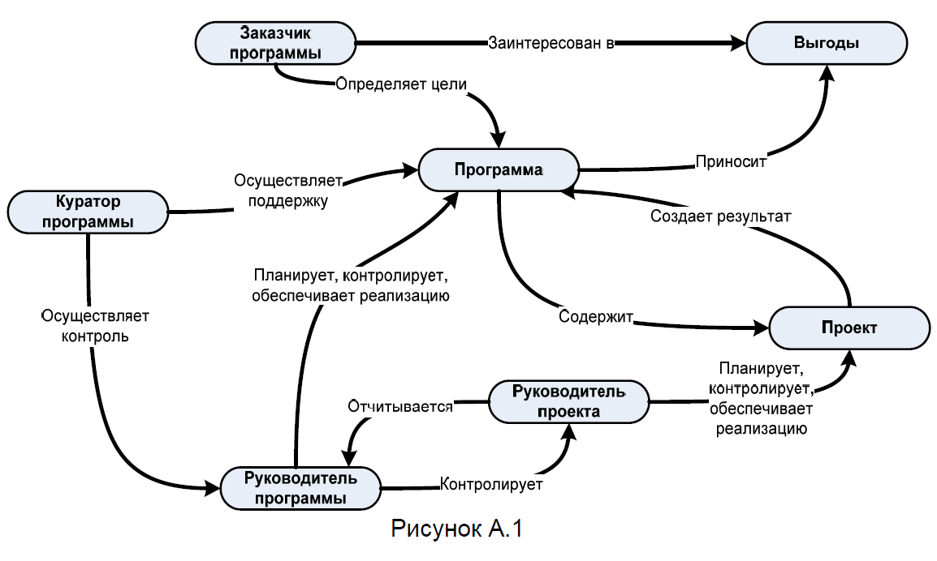
Взаимосвязь основных ролей в управлении программой

Slide 110
Программа и проект
Программа - Совокупность взаимосвязанных проектов и другой деятельности, направленных на достижение общей цели и реализуемых в условиях общих ограничений.
(ГОСТ Р 54871-2011)
Программа — это группа взаимосвязанных проектов и других работ, согласованных со стратегическими целями организации. Управление программой подразумевает централизованную и скоординированную деятельность, направленную на достижение поставленных целей.
(ГОСТ Р ИСО 21500—2014)

Slide 111
Программа и проект
Программа – это ряд связанных друг с другом проектов, управление которыми координируется для достижения преимуществ и степени управляемости, недоступных при управлении ими по отдельности.
(А.А. Дульзон)
Программа — группа взаимосвязанных проектов и различных мероприятий, объединенных общей целью и условиями их выполнения.
(И.И. Мазур, В.Д. Шапиро, Н.Г. Ольдерогге, А.В. Полковников)

Slide 112
Программа и проект
Цели на уровне программы связаны со стратегическими целями организации, сформулированы на долгосрочную перспективу.
Цели проекта связаны с тактическими задачами организации.
Выполнение отдельного проекта в составе программы может не давать экономического эффекта.
Осуществление всей программы должно обеспечивать максимальный конечный эффект.

Slide 113
Процессы управления программой
Управление программой – это администрирование процессов управления программой.
Управление программой включает совокупность процессов управления, которые могут выполняться как последовательно, так и параллельно. Отдельные процессы могут выполняться многократно в ходе реализации программы.

Slide 114
Процессы управления программой
Программа должна начинаться с процесса инициации программы
Программа должна оканчиваться процессом завершения программы.

Slide 115
Процессы управления программой
Процесс инициации программы
Процессы планирования программы
Процесс обеспечения исполнения программы
Процесс запуска проекта программы
Процесс контроля выполнения программы и управления изменениями программы
Процесс приемки результатов проектов и организация использования промежуточных выгод программы
Процесс закрытия проекта программы
Процесс завершения программы

Slide 116
Процесс инициации программы
Цель процесса: обоснование необходимости реализации программы, определение основных параметров программы и формальный запуск программы.
Выходы процесса - определены и документированы следующие параметры программы:
наименование;
цели и критерии успешности, основные результаты, выгоды, которые должны быть достигнуты в результате реализации программы;
предварительное укрупненное расписание программы по этапам;
ограничения и допущения программы;
предварительный укрупненный план финансирования программы;
дата старта;
Заказчик, руковоитель, куратор программы.

Slide 117
Процессы планирования программы
Процесс планирования содержания и выгод программы.
Процесс разработки расписания программы.
Процесс планирования бюджета программы.
Процесс организационного планирования программы.
Процесс планирования управления поставщиками программы.
Процесс планирования управления рисками программы.
Процесс планирования коммуникаций программы.
Процесс планирования управления изменениями программы.

Slide 118
Процесс планирования содержания и выгод программы
Цель процесса: определение оптимального пути достижения целей и выгод программы, планирование содержания, а также уточнение, детализация и документирование промежуточных и итоговых результатов программы и выгод программы.
Выходы процесса - определены и документированы:
список выгод программы, измеримые критерии достижения (получения) выгод программы, список промежуточных и итоговых результатов программы;
требования к результатам программы, их взаимосвязи, последовательность и сроки получения;
последовательность получения промежуточных и итоговых выгод программы;
проекты программы, перечень и состав другой деятельности (в том числе процессов), выполняемой в рамках программы;
последовательность выполнения проектов программы и другой деятельности, выполняемой в рамках программы;
цели и результаты для каждого проекта программы, а также для другой деятельности, выполняемой в рамках программы;
порядок передачи результатов проекта, а также результатов выполнения другой деятельности, выполняемой в рамках программы, в программу.

Slide 119
Процесс разработки расписания программы
Цель процесса: определение сроков выполнения проектов программы, другой деятельности, выполняемой в рамках программы и всей программы в целом с учетом финансовых, ресурсных и других установленных для программы ограничений.
Выходы процесса – разработаны, определены и документированы:
требования к разработке расписания для проектов программы и другой деятельности, входящей в программу;
взаимосвязи между составными частями программы (проектами, другой деятельностью, входящей в программу);
продолжительность проектов программы и другой деятельности, выполняемой в рамках программы;
сроки реализации проектов программы, другой деятельности, выполняемой в рамках программы, и всей программы в целом;
сроки достижения (получения) промежуточных и итоговых выгод программы;
расписание программы;
требования к регулярной отчетности по срокам реализации проектов программы и другой деятельности, выполняемой в рамках программы.

Slide 120
Процесс планирования бюджета программы
Цель процесса: определение порядка и объема обеспечения программы финансовыми ресурсами.
Выходы процесса – разработаны, определены и документированы:
структура статей бюджета программы, позволяющая контролировать затраты на программу в ходе ее реализации;
требования к разработке бюджетов проектов программы и другой деятельности, выполняемой в рамках программы;
оценка стоимости всех составных частей программы;
источники и сроки финансирования программы;
порядок распределения финансовых ресурсов между проектами программы и другой деятельностью, выполняемой в рамках программы;
бюджет программы;
требования к регулярной отчетности по бюджету проектов и другой деятельности программы.

Slide 121
Процесс организационного планирования программы
Цель процесса: определение и создание организационной структуры для обеспечения управления и реализации программы.
Выходы процесса - разработаны, определены и документированы:
организационная структура (в том числе определены роли, их подчинение и взаимодействие), ответственная за обеспечение управления и реализации программы, и определен персональный состав данной структуры;
функции, полномочия и ответственность для различных ролей участников программы.

Slide 122
Процесс планирования управления поставщиками программы
Цель процесса: определение порядка и объема обеспечения программы продукцией и услугами, приобретаемыми у сторонних организаций.
Выходы процесса - разработаны, определены и документированы:
анализ необходимости закупки продукции и услуг, определен набор продуктов и услуг, которые необходимо закупить для достижения целей программы;
сроки, в которые должны быть произведены закупки, а также условия (в том числе квалификационные и иные требования к поставщикам), при соблюдении которых они должны быть осуществлены;
процедуры, в соответствии с которыми будут производиться выбор поставщиков и заключение договоров с ними в рамках программы.

Slide 123
Процесс планирования управления рисками программы
Цель процесса: определение основных рисков программы и порядка управления рисками программы.
Выходы процесса - разработаны, определены и документированы:
наиболее значимые риски программы;
оценка и ранжирование по вероятности и степени влияния на достижение результатов и выгод программы всех идентифицированных рисков;
разработаны мероприятия по изменению вероятности и степени влияния наиболее значимых рисков, а также созданы планы реагирования на случай возникновения таких рисков;
определены и документированы правила управления рисками для проектов программы и другой деятельности, выполняемой в рамках программы, в том числе форма и периодичность обмена информацией о рисках программы, проектов и другой деятельности, входящих в программу.

Slide 124
Процесс планирования коммуникаций программы
Цель процесса: обеспечение эффективного обмена информацией между лицами, участвующими в реализации программы и заинтересованными в результатах и выгодах программы.
Выходы процесса - разработаны, определены и документированы:
все участники информационного обмена в рамках программы, а также их потребности в информации;
определены методы и средства распространения информации по про-грамме;
определена процедура разработки, согласования, утверждения, распространения, обновления документации программы, а также процедура ведения архива программы;
места и правила хранения информации по программе;
требования к отчетности для отдельных проектов программы и другой деятельности, выполняемых в рамках программы, и для программы в целом.

Slide 125
Процесс планирования управления изменениями программы
Цель процесса: определение порядка работы с изменениями в программе.
Выходы процесса - разработан, определен и документирован процесс работы с изменениями в программе, а именно:
а) классификация возможных изменений;
б) критерии для идентификации изменений в проектах и другой деятельности, выполняемой в рамках программы, по которым необходимо принимать решение на уровне программы;
в) уровни полномочий, необходимые для принятия решений по каждому классу изменений;
г) порядок выявления, согласования и утверждения изменений программы;
д) порядок доведения информации об изменениях до заинтересованных сторон в программе.

Slide 126
Процесс обеспечения исполнения программы
Цель процесса: скоординированное обеспечение проектов программы и другой деятельности, выполняемой в рамках программы, необходимыми трудовыми, материальными, финансовыми и информационными ресурсами для своевременного достижения целей и извлечения выгод программы с учетом существующих ограничений.
Выходы процесса:
заключены контракты с поставщиками в соответствии с расписанием программы;
получены и документально зафиксированы промежуточные и/или окончательные результаты программы, а также достигнутые (полученные) выгоды;
выполнены намеченные корректирующие и предупреждающие действия;
документация по программе (в том числе отчетность) актуализирована и размещена в архиве согласно принятым в программе правилам;
изменения осуществлены согласно принятым в программе правилам.

Slide 127
Процесс запуска проекта программы
Цель процесса: своевременная инициация и запуск проекта в соответствии с расписанием программы.
Выход процесса:
сформирован и утвержден документ, определяющий параметры проекта, установленные ГОСТ Р 54869—2011 (подраздел 5.2).

Slide 128
Процесс контроля выполнения программы и управления изменениями программы
Цель процесса: оперативное выявление отклонений между текущими (фактическими) и плановым показателями программы по целям, выгодам, содержанию, срокам и бюджету; управление изменениями в соответствии с утвержденной процедурой управления изменениями.
Выходы процесса:
документированы результаты регулярной проверки состояния программы, в частности отклонения от планов по выгодам, содержанию, срокам и бюджету. Выявленные отклонения проанализированы в целях определения причин их возникновения;
на основании выявленных и проанализированных отклонений сформирован отчет по прогнозам исполнения программы;
сформированы корректирующие и предупреждающие действия;
отчеты о выполнении работ программы соответствуют утвержденной системе отчетности по программе;
зафиксированы все запросы на изменения, требующие решения на уровне программы;
приняты решения по зафиксированным запросам на изменения.

Slide 129
Процесс приемки результатов проектов и организация использования промежуточных выгод программы
Цель процесса: организация приемки результатов проектов программы для их передачи в другие проекты программы либо для применения полученных промежуточных или итоговых выгод.
Выходы процесса:
полученные результаты проектов зафиксированы, проведена оценка соответствия полученных результатов зафиксированным в рамках процессов планирования требованиям к результатам;
результаты проектов в соответствии с расписанием программы переданы для использования в другие проекты или для использования в другой деятельности, выполняемой в рамках программы;
полученные выгоды зафиксированы, проведена оценка соответствия полученных выгод зафиксированным в рамках процессов планирования критериям достижения выгод;
полученные выгоды в соответствии с расписанием программы переданы для использования в другие проекты или для использования в другой деятельности, выполняемой в рамках программы;
все заинтересованные стороны проинформированы о возможности использования полученных результатов и выгод программы.

Slide 130
Процесс закрытия проекта программы
Цель процесса: подтверждение завершения и оценка результатов завершившегося (прекращенного) проекта, высвобождение ресурсов проекта для дальнейшего использования в программе, оценка достигнутых в проекте целей и полученных результатов.
Выходы процесса:
проанализирован отчет о завершении проекта;
документально зафиксирован факт закрытия (прекращения) проекта;
архив завершенного проекта включен в архив документов программы;
ресурсы (в том числе команда), использовавшиеся в рамках проекта, переданы в другие проекты программы (или для выполнения работ в рамках другой деятельности, входящей в программу) или выведены из программы.

Slide 131
Процесс завершения программы
Цель процесса: формальное закрытие программы.
Выходы процесса:
сформирован финальный отчет о выполнении программы;
дана формальная оценка успешности программы в соответствии с определенными для программы критериями успешности;
сформирован отчет о достигнутых целях и полученных в рамках программы выгодах и предоставлен основным заинтересованным сторонам программы;
расформирована организационная структура, ответственная за обеспечение управления и реализации программы;
сформирован архив документов программы;
команда программы и основные заинтересованные стороны проинформированы об окончании программы.

Slide 132
УПРАВЛЕНИЕ ПОРТФЕЛЕМ ПРОЕКТОВ
2017г.

Slide 133
Ключевые термины
Термин | Определение
Портфель проектов | Набор компонентов, которые группируются вместе с целью эффективного управления и для достижения стратегических целей организации
Программа | Совокупность взаимосвязанных проектов и другой деятельности, направленных на достижение общей цели и реализуемых в условиях общих ограничений
Проект | Комплекс взаимосвязанных мероприятий, направленный на создание уникального продукта или услуги в условиях временных и ресурсных ограничений
Компонент портфеля | Проект или программа, которые выполняются в рамках портфеля

Slide 134
Ключевые термины
Термин | Определение
Заинтересованные стороны портфеля проектов | Лица или организации, чьи интересы могут быть затронуты в ходе реализации портфеля или отдельных компонентов портфеля
Корректирующее действие | Действие, предпринятое для устранения обнаруженного несоответствия плану
Ограничение | Фактор, влияющий на ход исполнения компонента портфеля и/или портфеля в целом
Процесс | Совокупность взаимосвязанных действий, направленных на достижение определенных результатов

Slide 135
Организационная структура управления портфелем проектов. Основные роли управления портфелем
Роль | Определение
Комитет управления портфелем проектов | Коллегиальный орган, образованный для принятия наиболее важных решений по управлению портфелем проектов
Руководитель портфеля | Лицо, ответственное за текущее управление портфелем проектов и отчитывающееся перед комитетом управления портфелем проектов
Офис управления портфелем проектов | Организационная структура, предназначенная для административной поддержки руководителя портфеля проектов и комитета управления портфелем проектов

Slide 136
Управление компонентами портфеля
Для каждого из компонентов портфеля должна быть сформирована организационная структура управления:
для проектов - ГОСТ Р 54869—2011 (раздел 4)
для программ - ГОСТ Р 54871—2011 (раздел 4)

Slide 137
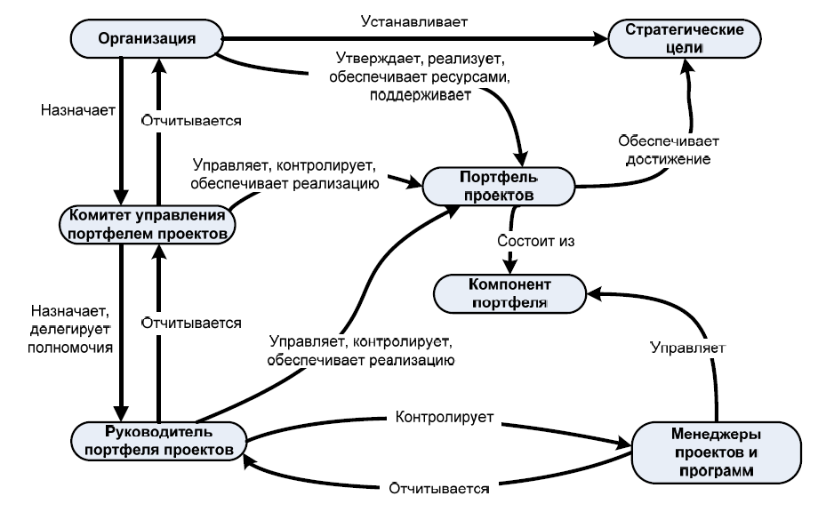
Взаимосвязь основных ролей в управлении портфелем

Slide 138
Портфель проектов и цели организации
Портфель проектов - совокупность программ, проектов и других видов деятельности, объединенных для обеспечения эффективного управления, нацеленного на достижение стратегических целей организации.
Управление портфелем проектов - это централизованное управление одним или несколькими портфелями проектов, в рамках которых проводится идентификация, ранжирование, утверждение, руководство и контроль реализации проектов, программ и других видов деятельности, осуществляемое для достижения конкретных стратегических целей. (ГОСТ Р ИСО 21500—2014)

Slide 139
Портфель проектов и цели организации
Управление портфелем проектов направлено на достижение стратегических целей организации путем формирования, оптимизации, мониторинга и контроля, управления изменениями портфеля проектов в условиях определенных ограничений.
Управление портфелем проектов обеспечивает связь между уровнем стратегического управления в организации и уровнем управления проектами и программами. (ГОСТ Р 54870―2011)

Slide 140
Процессы управления портфелем
1. Группа процессов обеспечения управления портфелем
2. Группа процессов формирования портфеля проектов
3. Группа процессов мониторинга и контроля портфеля проектов

Slide 141
Группа процессов обеспечения управления портфелем
1. Процесс сбора информации об условиях, ограничениях и требованиях к портфелю проектов.
2. Процесс формализации процедур управления и параметров оценки портфеля проектов.

Slide 142
Процесс сбора информации об условиях, ограничениях и требованиях к портфелю проектов
Цель процесса: обеспечение команды управления портфелем достоверной информацией для определения структуры и состава портфеля проектов, а также определение принципов управления портфелем проектов.
Выходы процесса:
данные о миссии, стратегических целях и приоритетах организации в части управления портфелем;
данные об ограничениях портфеля (по бюджету, человеческим ресурсам и др.);
информация, влияющая на стратегические решения управления организацией и портфелем проектов (рыночная конъюнктура, требования законодательства, изменения политической обстановки и др.).

Slide 143
Процесс формализации процедур управления и параметров оценки портфеля проектов
Цель процесса: установление единой системы формальных методик, процедур и критериев для управления портфелем проектов.
Выходы процесса - определены и утверждены:
перечень категорий компонентов портфеля;
перечень параметров оценки компонентов для каждой категории;
перечень методик оценки и анализа параметров оценки компонентов;
интегральный показатель, отражающий степень важности и инвестиционной привлекательности компонента;
перечень показателей портфеля;
нормативно-регламентные документы (регламенты, положения и т.п.) по управлению портфелем проектов.

Slide 144
Группа процессов формирования портфеля проектов
Процесс идентификации компонентов портфеля
Процесс оценки компонентов портфеля
Процесс расстановки приоритетов
Процесс оптимизации и балансировки портфеля проектов
Процесс авторизации портфеля проектов

Slide 145
Процесс идентификации компонентов портфеля проектов
Цель процесса: унификация, категоризация и структуризация информации о существующих предложениях по инициации новых проектов, а также реализуемых в настоящий момент проектах и программах в рамках портфеля проектов.
Выходы процесса – определены и документированы:
перечень всех потенциальных компонентов портфеля проектов, сгруппированных по категориям;
перечень отклоненных компонентов портфеля;
перечень реализуемых в настоящий момент компонентов портфеля, сгруппированных по категориям;
перечень компонентов, по которым требуется дополнительная информация для анализа.

Slide 146
Процесс оценки компонентов портфеля проектов
Цель процесса: сбор и подготовка объективной и полной информации о потенциальных и текущих компонентах портфеля для принятия обоснованного решения по ранжированию и приоритизации компонентов.
Выходы процесса - определены и документированы:
перечень потенциальных компонентов портфеля с оценками по всем критериям;
перечень реализуемых компонентов портфеля с оценками (при необходимости).

Slide 147
Процесс расстановки приоритетов
Цель процесса: ранжирование и определение приоритетов компонентов по интегральному показателю и/или обоснованной необходимости для организации.
Выходы процесса - определены и документированы:
перечень всех потенциальных компонентов портфеля с общей оценкой (приоритетом) компонента;
перечень реализуемых компонентов портфеля с новым рейтингом и приоритетом (при необходимости).

Slide 148
Процесс оптимизации и балансировки портфеля проектов
Цель процесса: формирование оптимального перечня компонентов, наилучшим образом обеспечивающих достижение стратегических целей организации с учетом существующих ограничений.
Выходы процесса - определены и документированы:
перечень компонентов, рекомендованных к реализации в рамках портфеля;
перечень компонентов, не рекомендованных к включению в состав портфеля (отклоненные компоненты, компоненты, реализацию которых необходимо остановить и т.п.);
структура портфеля;
результаты укрупненного распределения бюджета и ресурсов для одобренных компонентов.

Slide 149
Процесс авторизации портфеля проектов
Цель процесса: формальные одобрение и утверждение состава текущего портфеля проектов, распределения ресурсов и бюджета портфеля между компонентами, утвержденными к реализации.
Выходы процесса - утверждены:
структура портфеля проектов и перечень компонентов, вошедших в состав портфеля;
утвержден перечень компонентов, не вошедших в состав текущего портфеля (отклоненные компоненты, компоненты, реализацию которых необходимо остановить и т.п.);
утверждено распределение бюджетов и ресурсов для одобренных компонентов.

Slide 150
Группа процессов мониторинга и контроля портфеля проектов
1. Процесс контроля реализации портфеля проектов
2. Процесс управления изменениями

Slide 151
Процесс контроля реализации портфеля проектов
Цель процесса: оперативное выявление отклонений текущих показателей от плановых показателей портфеля и обеспечение корректирующих действий для их устранения.
Выходы процесса:
отчеты об исполнении компонентов портфеля и портфеля в целом;
запросы на изменения портфеля проектов;
управленческие решения, включая следующие:
решения по внесению изменений в состав компонентов портфеля;
решения по изменению приоритетов компонентов портфеля проектов;
решения по перераспределению ресурсов между компонентами портфеля;
решения по корректировке отдельных компонентов портфеля;
рекомендации по изменению методологии управления портфелем.

Slide 152
Процесс управления изменениями портфеля проектов
Цель процесса: внесение управляемых изменений в состав портфеля и перераспределение ресурсов при изменении внешних и внутренних условий.
Выходы процесса:
запросы на изменения для дополнительного анализа;
утвержденные запросы на изменения;
скорректированный портфель/компонент портфеля в соответствии с утвержденным запросом на изменение.

Slide 153
СИСТЕМА МЕНЕДЖМЕНТА ПРОЕКТНОЙ ДЕЯТЕЛЬНОСТИ (СМПД)
2017г.

Slide 154
Проектное управление для организации
Четкое определение целей, результатов и границ проекта
Разработка необходимого количества планов
Построение эффективной системы контроля
Исключение (минимизация) переделок
Определение ролей, полномочий и ответственности
Эффективное использование матричной структуры
Общие правила коммуникаций, единое информационное пространство
Снижение управленческих издержек
Анализ заинтересованных сторон и рисков проекта
Планирование реагирования и учет рисков в планах
П. Шестопалов, ВЫГОДЫ И ВОЗМОЖНОСТИ ПРОЕКТНОГО УПРАВЛЕНИЯ В ОРГАНАХ ГОСУДАРСТВЕННОЙ ВЛАСТИ

Slide 155
Проектная деятельность в организации
Проектная деятельность - деятельность, осуществляемая в организации в виде проектов, которые могут объединяться в программы и портфели проектов, и включающая, в случае необходимости, связанные мероприятия.

Slide 156
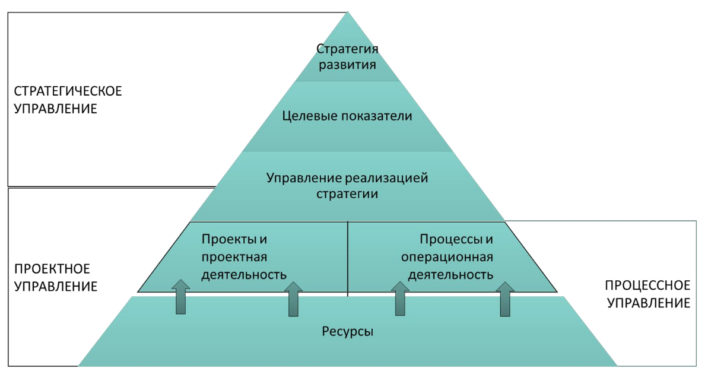
Проектная деятельность в организации
П. Шестопалов, ПРОЕКТНОЕ УПРАВЛЕНИЕ В ГОСУДАРСТВЕННОМ СЕКТОРЕ

Slide 157
Когда необходима СМПД
Большое количество проектов
Сложная организационная структура
Высокий уровень неопределенности
Значительная роль внешних факторов

Slide 158
Чем управляет СПМД
Проекты
Программы
Портфели

Slide 159
Требования к СМПД
Согласованность с заинтересованными сторонами на всех уровнях в организации
Оценка качества проектной деятельности в организации
Интеграция СПМД с другими аспектами деятельности организации (финансы, кадры, закупки и т.п.)

